Slide 2









Slide 3

Notes:
Mời truy cập: MĂNG NON- TÀI LIỆU TIỂU HỌC | Facebook

Slide 4

Ở đây có bán trà sữa

Slide 5



Câu 1: Tính $24 x \frac{5}{6}=?$
15
20
12
16

Slide 6

Câu 2: Tính
$$12 × \frac{1}{3}=?$$
4
3
1
12

Slide 7

Câu 3: Tính $16 × \frac{3}{4}=?$
8
9
12
6

Slide 8

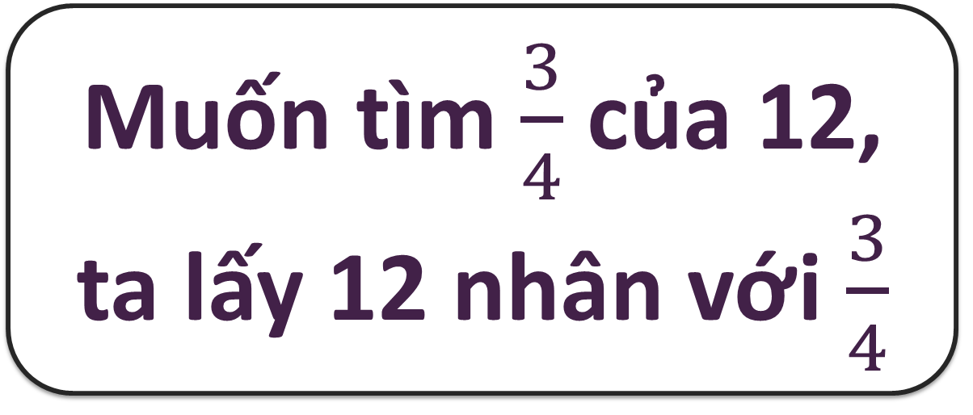
Câu 4: Muốn tìm $\frac{3}{4}$của 12 ta làm thế nào?
Muốn tìm $\frac{3}{4}$ của 12, ta lấy 12 nhân với $\frac{3}{4}$

Slide 9


Slide 10

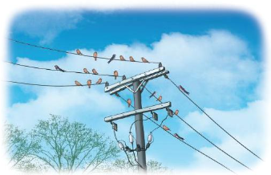
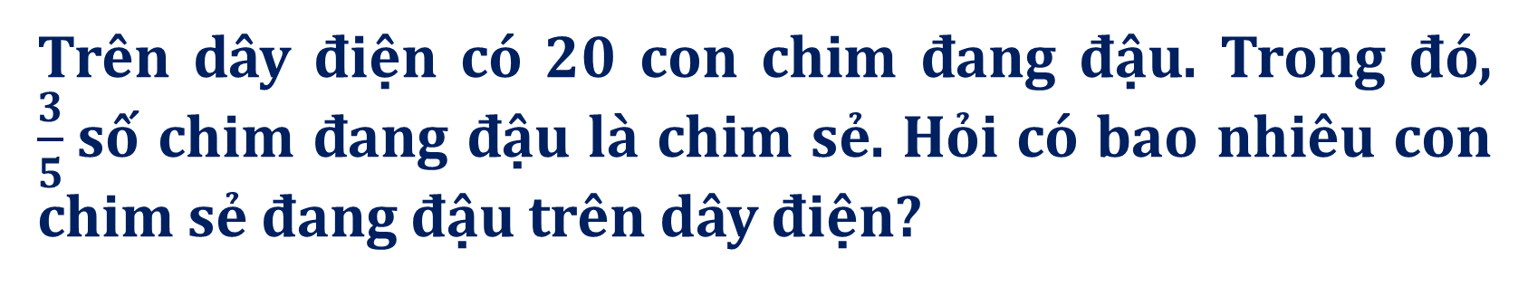
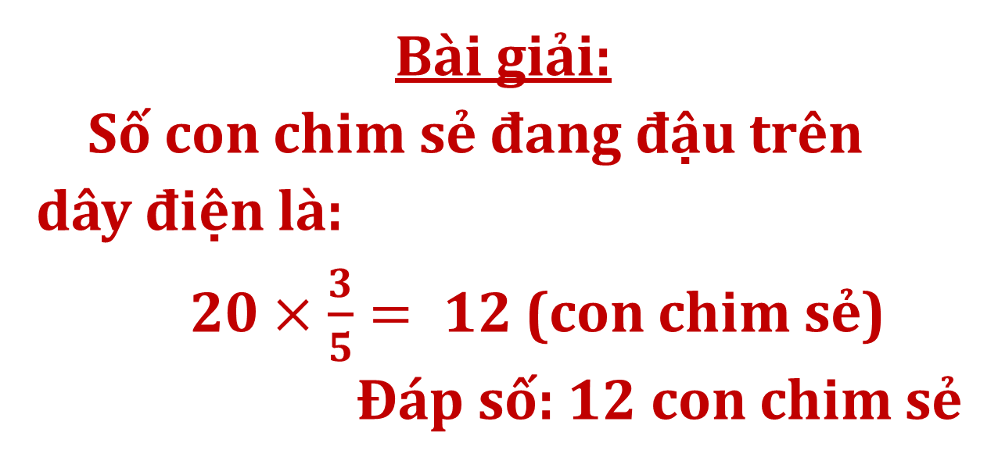
Trên dây điện có 20 con chim đang đậu. Trong đó, $\frac{3}{5}$số chim đang đậu là chim sẻ. Hỏi có bao nhiêu con chim sẻ đang đậu trên dây điện?
Bài giải:
Số con chim sẻ đang đậu trên dây điện là:
20 $×\frac{3}{5}= 12$(con chim sẻ)
Đáp số: $12$ con chim sẻ

Slide 11


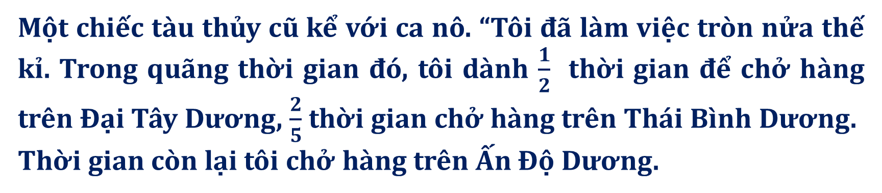
Một chiếc tàu thủy cũ kể với ca nô. “Tôi đã làm việc tròn nửa thế kỉ. Trong quãng thời gian đó, tôi dành $\frac{1}{2}$ thời gian để chở hàng trên Đại Tây Dương, $\frac{2}{5}$thời gian chở hàng trên Thái Bình Dương.
Thời gian còn lại tôi chở hàng trên Ấn Độ Dương.
a. Tàu thủy chở hàng năm trên Đại Tây Dương.
b. Tàu thủy chở hàng năm trên Thái Bình Dương.
c. Tàu thủy chở hàng năm trên ấn Độ Dương.
?
?
?

Slide 12

Bài giải:
Một thế kỉ là 100 năm. Nửa thế kỉ là 50 năm.
Tàu thuỷ chở hàng số năm trên Đại Tây Dương là:
50 × $\frac{1}{2}$ = 25 (năm)
Tàu thuỷ chở hàng số năm trên Thái Bình Dương là:
50 × $\frac{2}{5}$ = 20 (năm)
Tàu thuỷ chở hàng số năm trên Ấn Độ Dương là:
50 – 25 – 20 = 5 (năm)

Slide 13



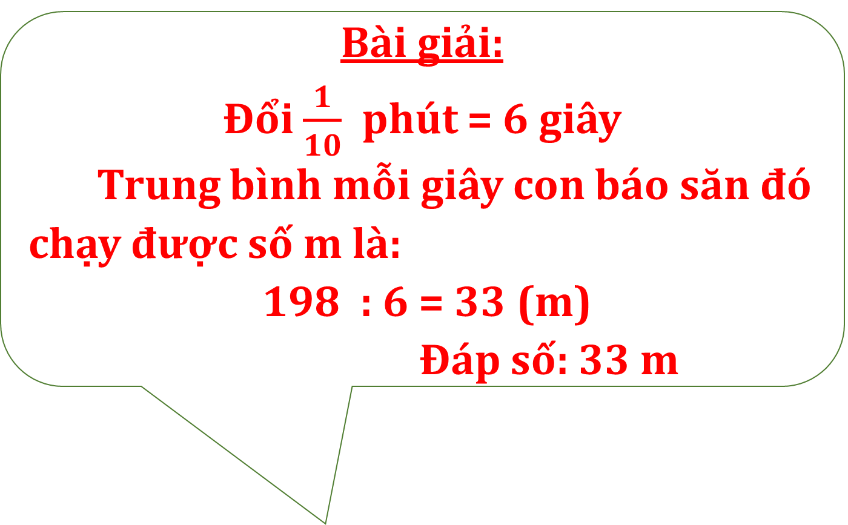
Một con báo săn chạy 198 m hết $\frac{1}{10}$ phút. Hỏi trung bình mỗi giây con báo săn đó chạy được bao nhiêu mét?
Bài giải:
Đổi $\frac{1}{10}$ phút = 6 giây
Trung bình mỗi giây con báo săn đó chạy được số m là:
198 : 6 = 33 (m)
Đáp số: 33 m

Slide 14

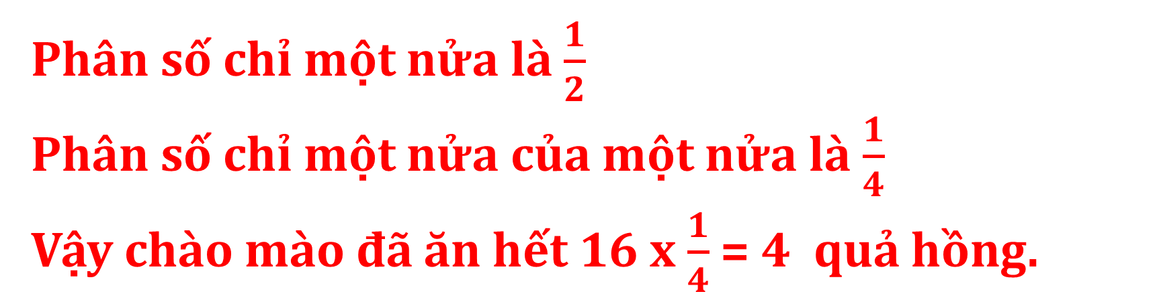
Chào mào có 16 quả hồng. Chào mào ăn hết một nửa của một nửa số quả hồng đó. Chào mào đã ăn hết quả hồng.
?
Phân số chỉ một nửa là $\frac{1}{2}$
Phân số chỉ một nửa của một nửa là $\frac{1}{4}$
Vậy chào mào đã ăn hết 16 x $\frac{1}{4}$ = 4 quả hồng.

Slide 15


